Slide 1

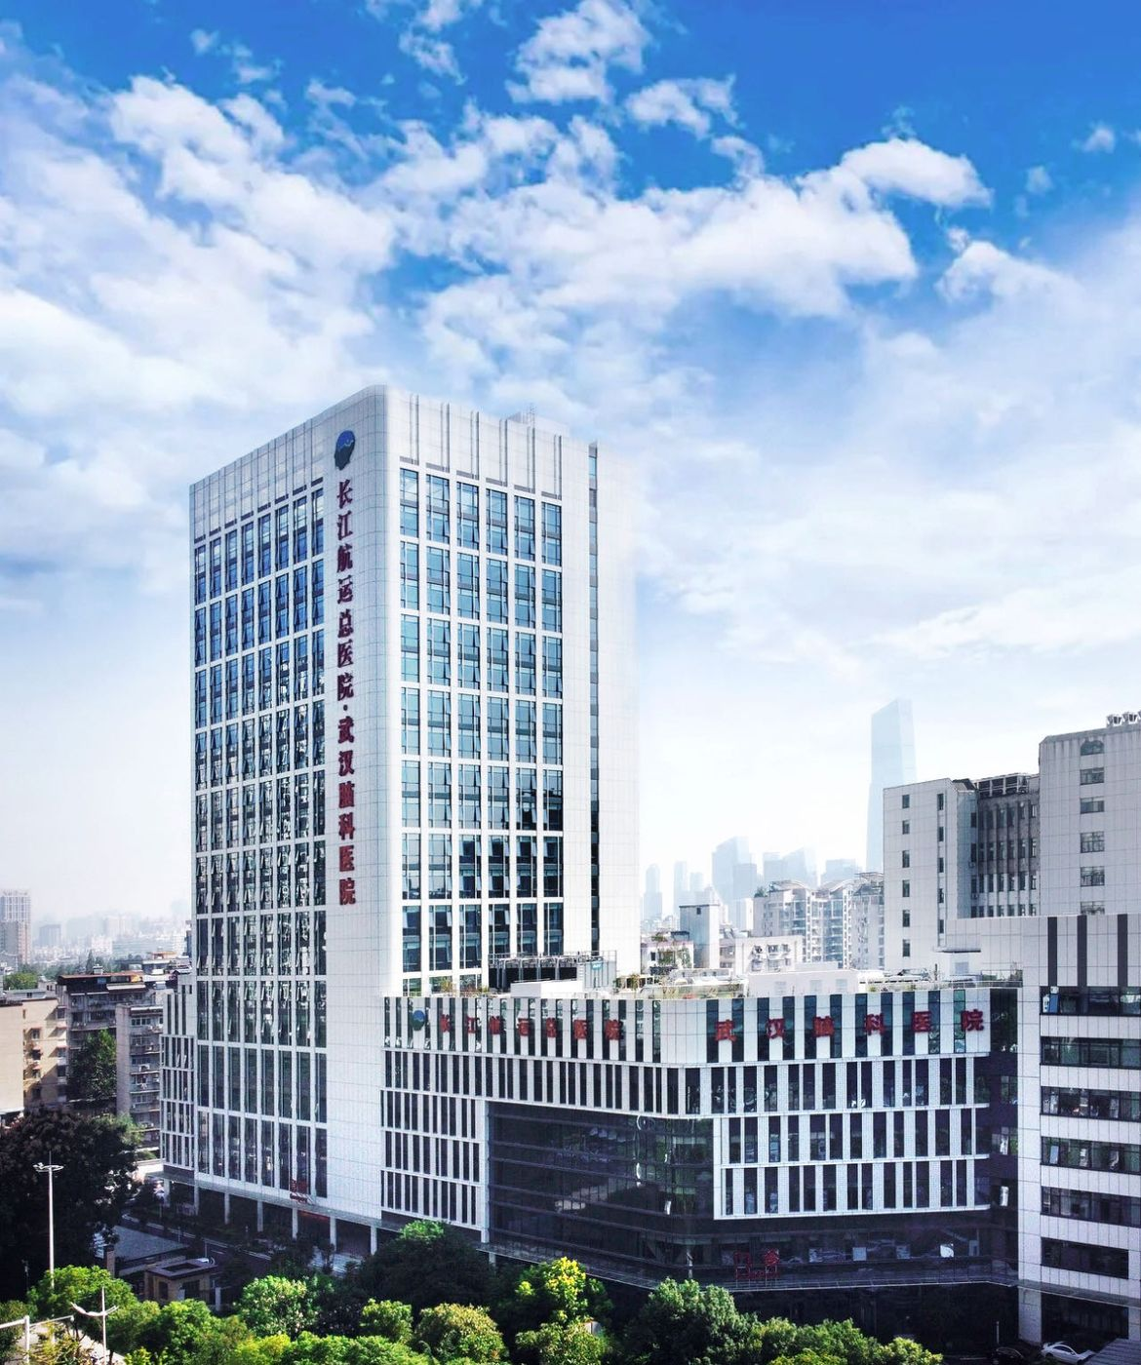

高颈段脊髓髓内肿瘤的显微外科治疗体会
长江航运总医院 武汉脑科医院：岑 波
2026.8
XXX大学
病人至上 服务第一

Slide 2
01
引言与研究背景
目录
02
临床资料与方法
CATALOGUE
03
治疗结果
04
讨论与分析
05
结论

Slide 3

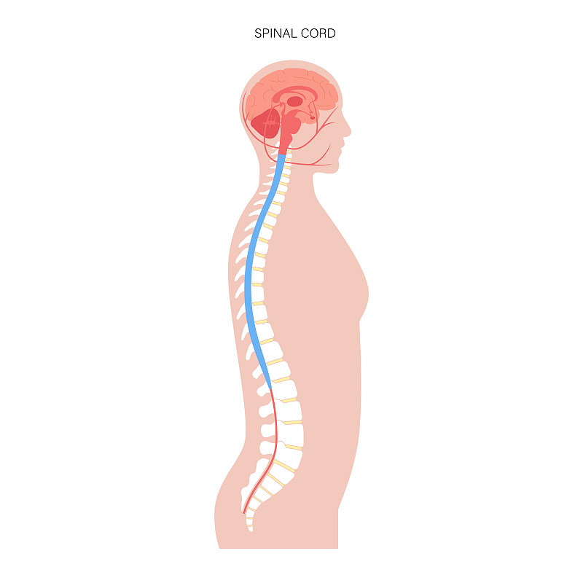




引言与研究背景
紧邻生命中枢，关乎呼吸循环
病变位于C1-C4节段，直接毗邻控制呼吸的神经核团（C3-C5）及延髓。此处一旦受压或受损，可直接引发呼吸骤停、血压波动等致命并发症，是手术安全的核心挑战。
解剖结构脆弱，容错率极低
高颈段脊髓纤细且神经纤维高度密集，是大脑向躯干传递指令的“咽喉要道”。该区域缺乏缓冲空间，手术中任何微小的牵拉、触碰或缺血，都可能导致永久性的四肢瘫痪或感觉功能丧失。
手术空间受限，技术要求严苛
受颈椎骨性结构与硬脊膜的双重包裹，手术显露困难，操作通道狭窄。这对术者的显微外科技术、肿瘤切除策略及术中应急处理能力，均提出了极高的临床要求。
图示：高颈段脊髓作为连接大脑与躯干的核心通路，其解剖位置的特殊性决定了手术的高风险与高难度。
武汉脑科医院·长江航运总医院
Wuhan brain hospital

Slide 4
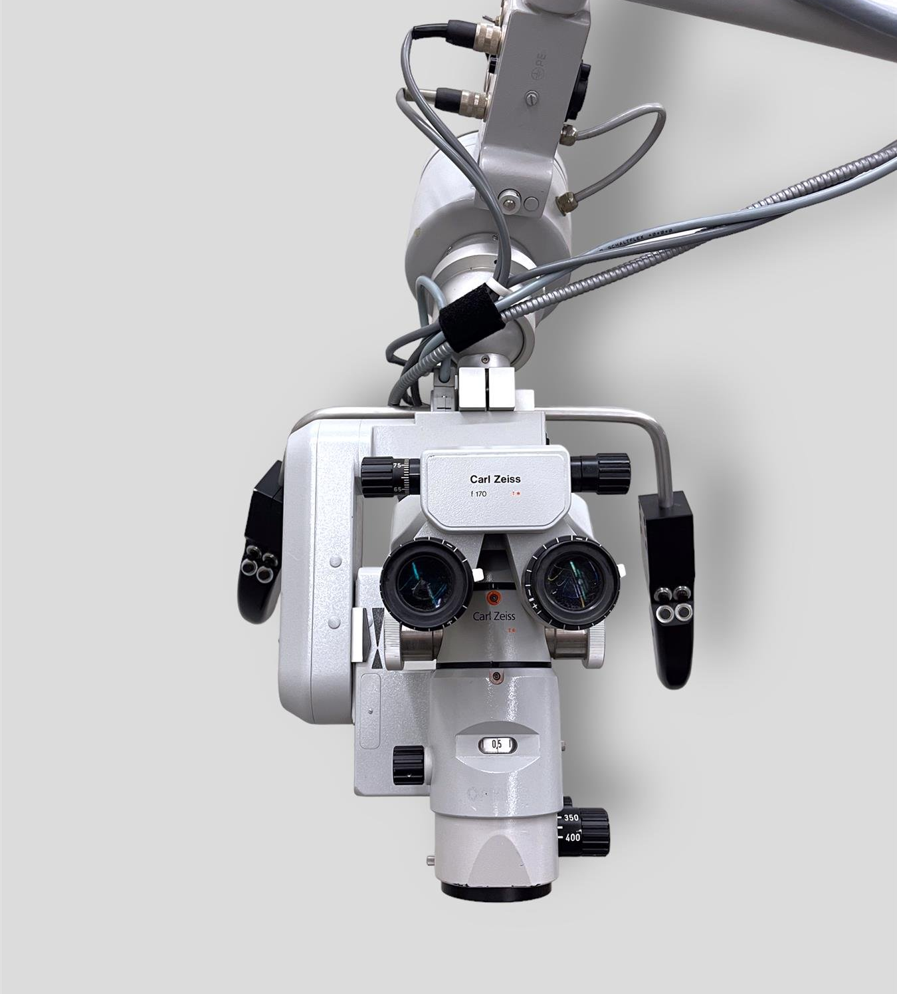
引言与研究背景
01 治疗现状
随着医学技术的进步，显微外科手术已成为治疗高颈段脊髓髓内肿瘤的核心手段。其优势在于提供高倍清晰的手术视野，实现对肿瘤的精准分离与切除，同时最大限度地保护周围正常的脊髓组织、重要血管及神经结构，从而有效降低术后并发症风险。
02 研究目的
本研究通过回顾性分析我院近8年收治的9例高颈段脊髓髓内肿瘤患者的临床资料、手术过程及随访结果，旨在系统总结手术经验，探讨优化的诊疗策略，以期为提高手术疗效、改善患者神经功能恢复及长期预后提供有价值的临床参考。
武汉脑科医院·长江航运总医院
Wuhan brain hospital

Slide 5



临床资料与方法
本研究回顾性纳入9例高颈段脊髓髓内肿瘤患者，所有病例均经术前增强MRI检查明确病灶位置与范围，并由同一外科团队实施显微外科手术切除，术后病理结果作为最终诊断依据，确保了研究样本的同质性与可靠性。
01 基线特征：中青年群体为主
02 病理图谱：多样化的肿瘤类型
室管膜瘤 (2例) & 胶质瘤 (3例)：占比超55%，含1例胶质母细胞瘤，覆盖良恶性谱系。
3例
男性 (33.3%)
6例
女性 (66.7%)
34岁
中位年龄 (19-48岁)
血管网织细胞瘤 (1例)：典型的富血供良性肿瘤，手术切除对技术要求较高。
样本呈现明显的中青年聚集性特征，性别分布以女性略占优势，符合该类脊髓肿瘤在中青年人群中高发的流行病学特点。
其他罕见类型 (3例)：包括海绵状血管瘤2例、精原细胞瘤1例，丰富了病理多样性。
临床意义：该样本库涵盖了从良性到高度恶性的多种脊髓髓内肿瘤病理类型，为后续对比分析不同肿瘤的手术疗效、并发症及预后提供了宝贵的临床依据。
武汉脑科医院·长江航运总医院
Wuhan brain hospital

Slide 6
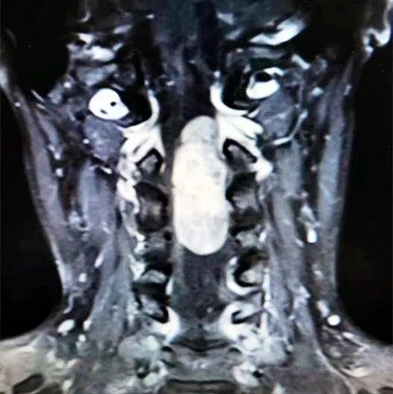
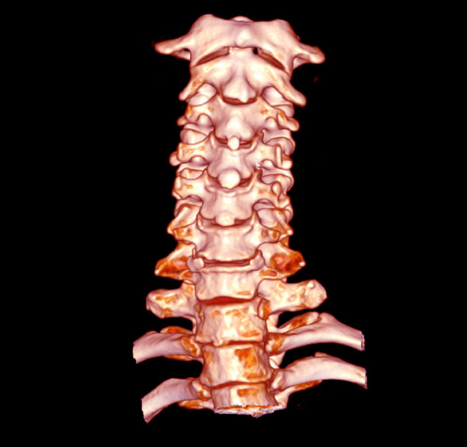



临床资料与方法
01 影像学精准评估：术前诊断的“透视眼”
颈椎MRI（金标准）
作为首选核心手段，清晰呈现肿瘤的精准位置、侵犯范围及信号特征，明确其与脊髓、神经根的毗邻关系，为手术方案制定提供解剖学基础。
CT三维重建
精准评估颈椎骨性结构的完整性，预判术后脊柱稳定性，为椎板复位、内固定方式的选择提供关键的骨性解剖依据。
02 多维度功能基线评估：量化风险与预后
神经电生理监测
常规监测SSEP与MEP，建立神经功能基线，客观评估脊髓传导通路的完整性，是术中神经保护的重要参照。
呼吸功能综合评估
针对伴胸闷、憋气症状的患者，完善肺功能及血气分析，精准评估手术耐受风险，保障围手术期呼吸安全。
McCormick功能评分
采用国际通用的脊髓功能分级标准，对术前神经功能状态进行量化评分，为术后疗效对比提供客观标尺。
武汉脑科医院·长江航运总医院
Wuhan brain hospital

Slide 7
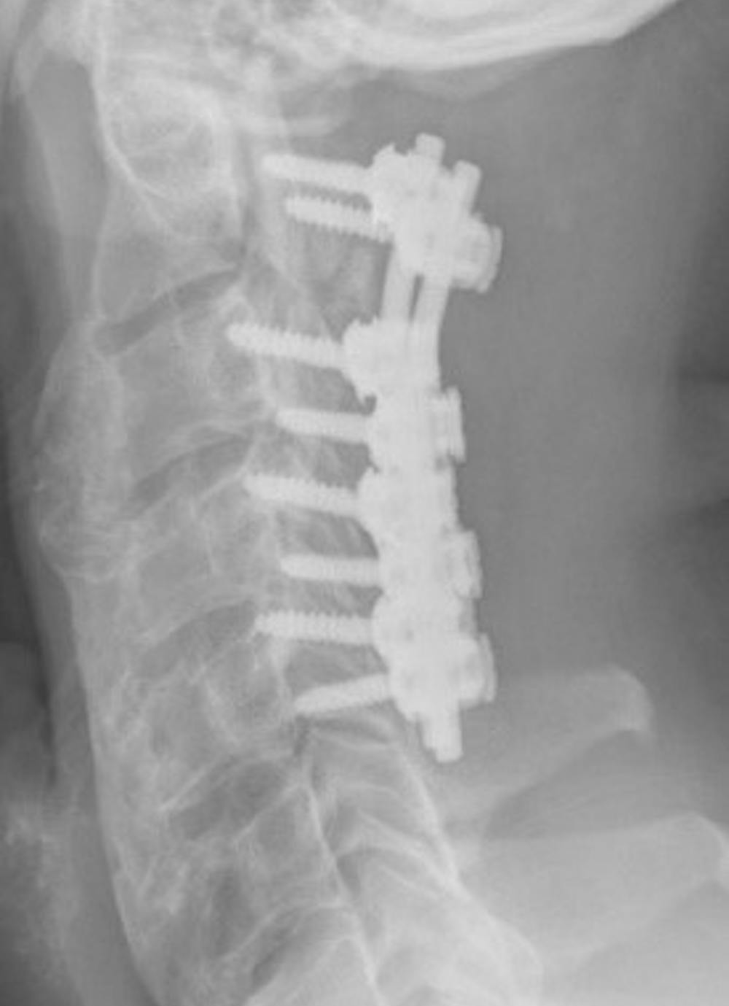
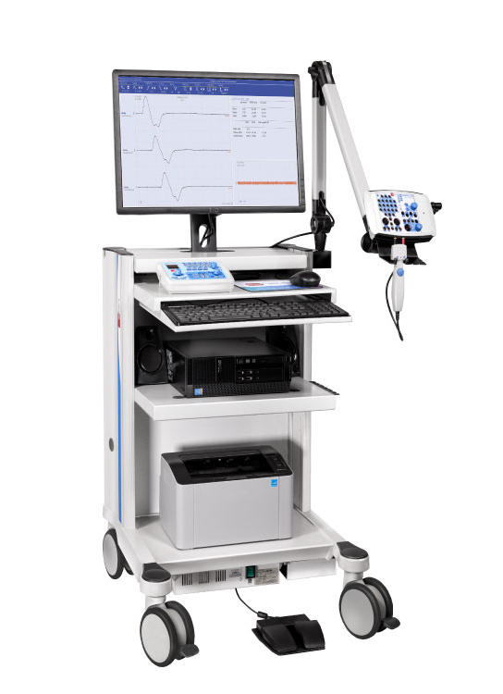
临床资料与方法
精准微创入路与稳定重建
多模态术中安全监测
微创化操作策略
采用仰卧头颈过伸位，经后正中小切口入路，精准剥离椎旁肌群，最大限度保留脊柱后方韧带复合体，减少创伤。
术中超声实时导航
高频超声实时定位肿瘤边界及其与脊髓、神经根的毗邻关系，避免盲目切开，确保病灶切除的精准度。
即刻骨性结构重建
严格控制椎板开窗范围，术毕将椎板原位回植，配合微型钛板固定，即刻重建颈椎后方的生物力学稳定性。
神经电生理“安全锁”
全程监测SSEP和MEP，一旦出现异常信号即刻预警并调整策略，是避免永久性神经损伤的关键保障。
核心价值：实现“病灶切除+脊柱稳定”同步完成，有效降低术后颈椎失稳风险。
核心价值：为高难度颈椎手术提供双重安全防线，显著提升手术安全性与疗效。
武汉脑科医院·长江航运总医院
Wuhan brain hospital

Slide 8
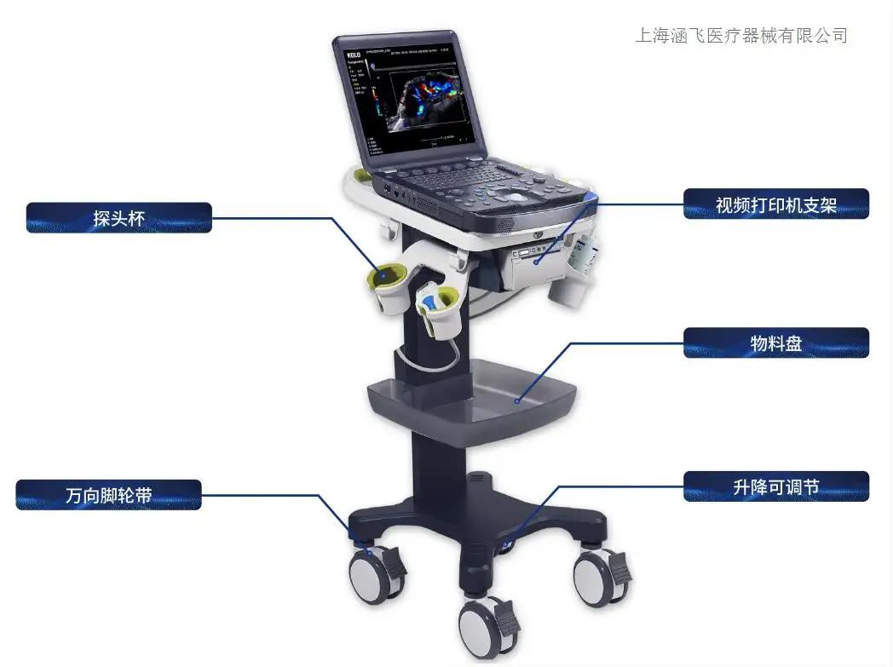
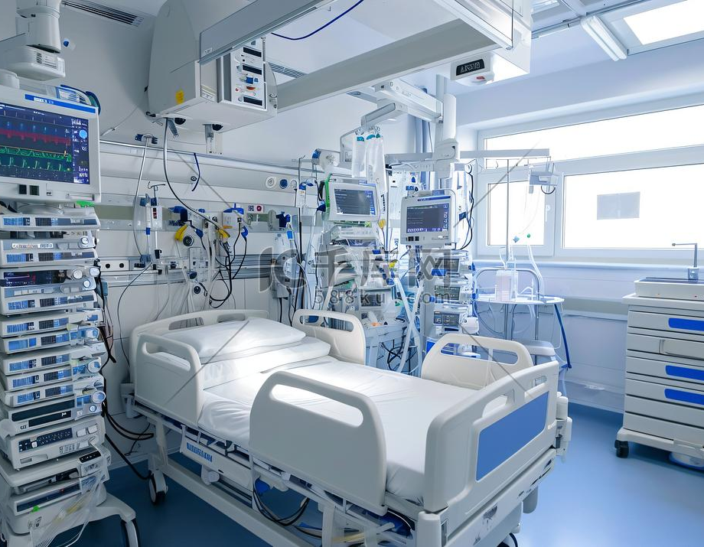




临床资料与方法
01 手术核心技术：精细化剥离与止血
02 围手术期管理：全流程安全保障
依托高清手术显微镜与神经电生理监测，实现对脊髓及肿瘤组织的毫米级分辨，为精准切除提供技术保障。
建立标准化术后监护体系，多学科协作（神经外科、ICU、康复科）确保患者平稳度过急性期。
精准切开：显微镜下识别脊髓后正中沟，沿无血管区纵向切开，最大限度保护正常组织。
ICU 强化监护：实时监测生命体征、血氧饱和度及神经功能，动态评估呼吸循环，及时处置异常。
界面剥离：遵循“由浅入深”原则，沿胶质界膜分离，配合低功率双极电凝，避免热损伤。
并发症防控：重点预防呼吸障碍、神经功能缺损及感染，早期介入康复训练，降低长期致残率。
武汉脑科医院·长江航运总医院
Wuhan brain hospital

Slide 9

治疗结果
手术成功率 100%
肿瘤全切率 77.8%
神经功能显著改善
9例患者均成功完成手术，无术中死亡病例，围手术期各项生命体征平稳，无严重并发症发生。
7例实现肿瘤全切，2例次全切（均为高度恶性肿瘤，为保留神经功能完整性，术中保留了安全边界）。
7例患者术后神经功能分级较术前改善Ⅰ~Ⅱ级，肌力、感觉及括约肌功能均有恢复，生活自理。
术后神经功能随访
术后3个月进行McCormick分级随访，结果显示：7例患者神经功能分级较术前改善Ⅰ~Ⅱ级，肢体运动、感觉及括约肌功能均有明显恢复，日常生活能力（ADL）评分显著提高。无患者出现严重的新发神经功能缺损，即便2例次全切的高度恶性肿瘤患者，其神经功能也保持稳定，未出现恶化趋势，为后续的综合治疗奠定了良好的神经功能基础。
武汉脑科医院·长江航运总医院
Wuhan brain hospital

Slide 10




治疗结果
术后并发症观察
随访周期：6个月 — 24个月
涵盖术后短期恢复与中期疗效评估，所有患者均完成完整随访，无失访情况，数据真实反映了术后长期的临床转归。
01. 2例高度恶性肿瘤的特殊干预
针对2例高度恶性肿瘤患者，术后因呼吸困难接受了气管切开术以维持呼吸通畅，这是针对该类复杂病例的必要术后支持手段。
肿瘤全切组：0 复发率
7例实现肿瘤肉眼全切的患者，术后影像学复查（增强MRI/CT）均未发现肿瘤残余或复发迹象，病灶局部控制效果显著。
02. 总体并发症控制良好
除上述特殊病例外，其余患者术后均未出现颅内感染、大出血、重要神经功能永久性损伤等严重手术相关并发症，恢复过程平稳可控。
核心发现：恶性程度决定预后
2例次全切患者均为胶质母细胞瘤、精原细胞瘤等高度恶性肿瘤，预后较差（1例截瘫，1例死亡），有力证实了肿瘤的病理恶性程度是影响患者预后的决定性因素。
武汉脑科医院·长江航运总医院
Wuhan brain hospital

Slide 11
病例一
• 张某霞 女 38岁
• “左上肢麻木伴乏力一年余，加重半年”入院
• 既往体健。
• 阳性体征：左上肢浅感觉减退，左上肢近端肌力4级远端肌力3 级
• 2018.3.17北京天坛医院颈椎MR平扫+增强提示：颈2段脊髓内占位性病变（伴延髓至胸段脊髓空洞），血管网织细胞瘤可能性大
武汉脑科医院·长江航运总医院
Wuhan brain hospital

Slide 12
术前CTA
颈2椎管水平见一大小约24.0mm×12.9mm明显强化软组织肿块，其后、上缘见迂曲增粗血管影 , 肿块由双侧脊髓后动脉供血；余颅内动脉无狭窄及扩张改变，管壁未见明显异常密度影。颈2椎管水平肿块由双侧脊髓后动脉供血。
武汉脑科医院·长江航运总医院
Wuhan brain hospital

Slide 13
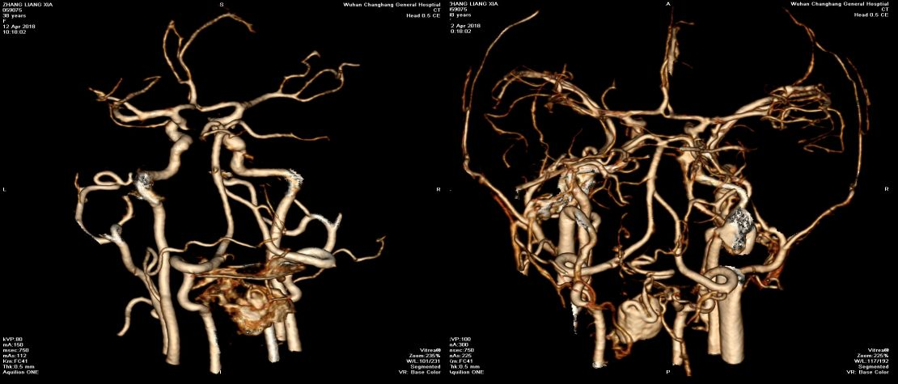
术前CTA
武汉脑科医院·长江航运总医院
Wuhan brain hospital

Slide 14
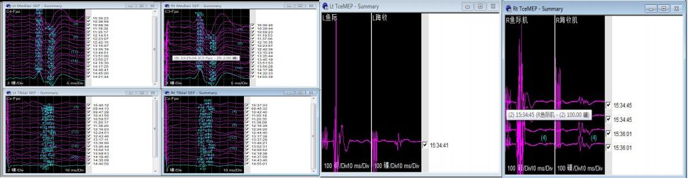
术中电生理监测
武汉脑科医院·长江航运总医院
Wuhan brain hospital

Slide 15
病例二
患者周某 女 48岁
因“左上肢麻木半年余，加重伴右上肢麻木半月余”入院。
既往体健。
阳性体征：双上肢感觉减退
2018.6.2外院颈髓MRI提示:颈髓占位性病变，颈椎退行性变，颈2/3、4/5椎间盘突出。
武汉脑科医院·长江航运总医院
Wuhan brain hospital

Slide 16
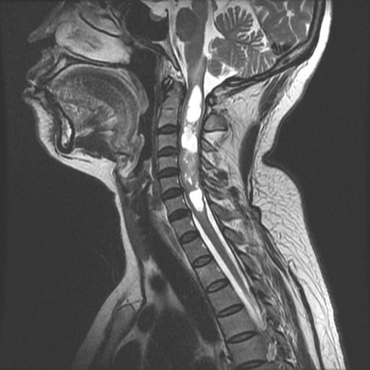
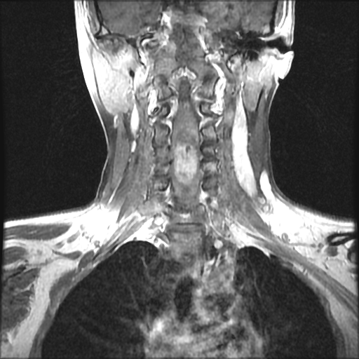
术前MRI
武汉脑科医院·长江航运总医院
Wuhan brain hospital

Slide 17
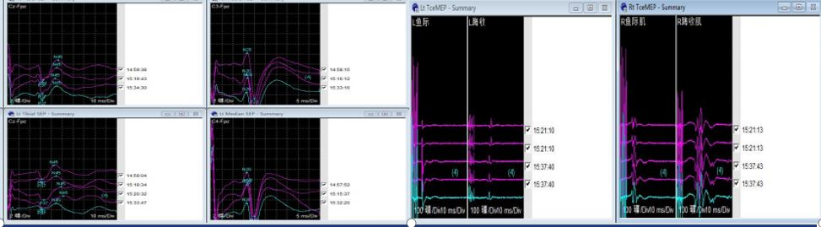
术中电生理监测
武汉脑科医院·长江航运总医院
Wuhan brain hospital

Slide 18
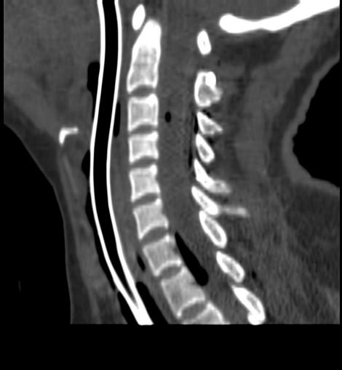
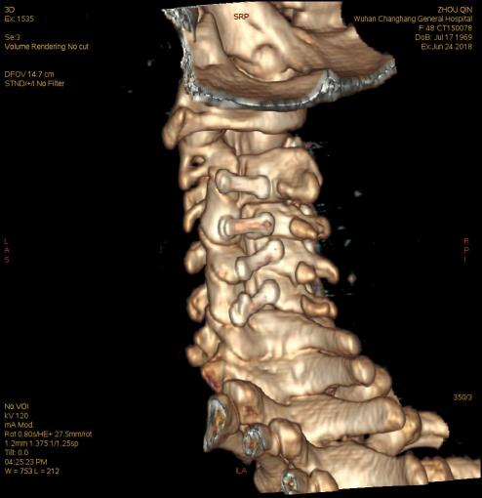
术后CT
武汉脑科医院·长江航运总医院
Wuhan brain hospital

Slide 19
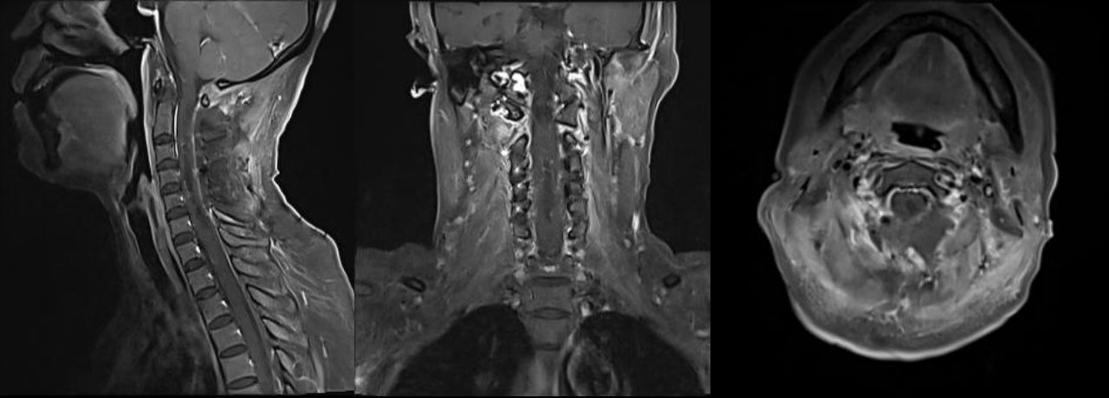
术后MRI
武汉脑科医院·长江航运总医院
Wuhan brain hospital

Slide 20
病例三
• 患者赵某 女 26岁
• 因“突发颈部疼痛2月加重20天余”入院。
• 既往体健。
• 阳性体征：左侧远端肌力Ⅴ级，近端肌力Ⅲ级，下肢肌力Ⅴ级。
• 咸宁市中医院MRI平扫：颈2-3椎管内占位性病变。
武汉脑科医院·长江航运总医院
Wuhan brain hospital

Slide 21
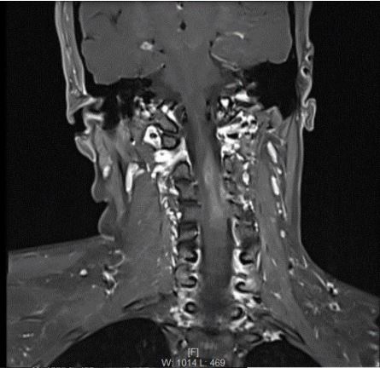
术前MRI
武汉脑科医院·长江航运总医院
Wuhan brain hospital

Slide 22
病情变化
• 患者入院后肌力障碍逐渐加重，一周后右侧C2水平以下浅感觉减退，温度觉减退，左上肢肌力0级，左下肢肌力Ⅲ级，双下肢病理征阳性，并出现呼吸障碍，遂行急诊手术。
武汉脑科医院·长江航运总医院
Wuhan brain hospital

Slide 23
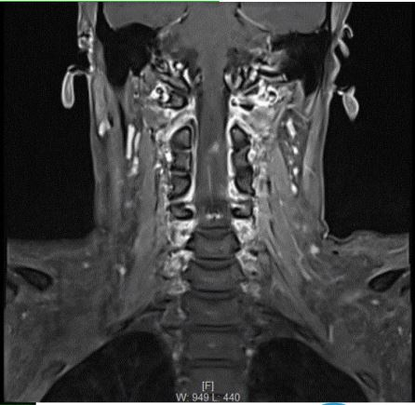
术后MRI
武汉脑科医院·长江航运总医院
Wuhan brain hospital

Slide 24
病例四
• 患者，女性，19岁
• 左侧肢体麻木两月余入院
• 头颈部MR显示：颅颈交界处海绵状血管瘤
武汉脑科医院·长江航运总医院
Wuhan brain hospital

Slide 25
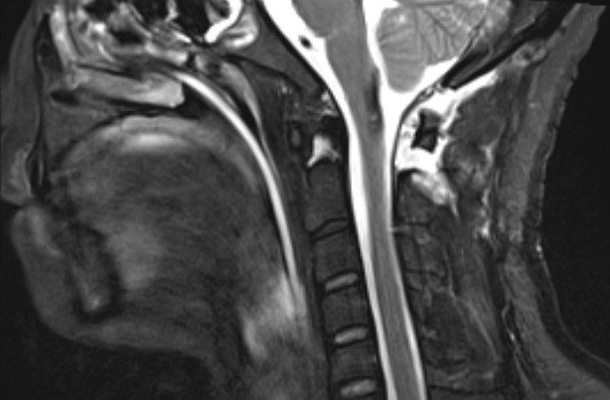
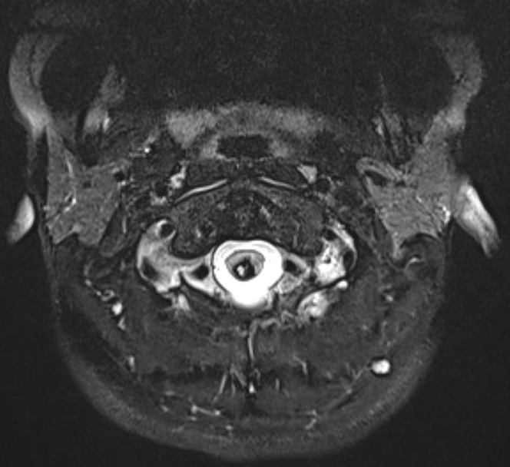
术前MRI
武汉脑科医院·长江航运总医院
Wuhan brain hospital

Slide 26
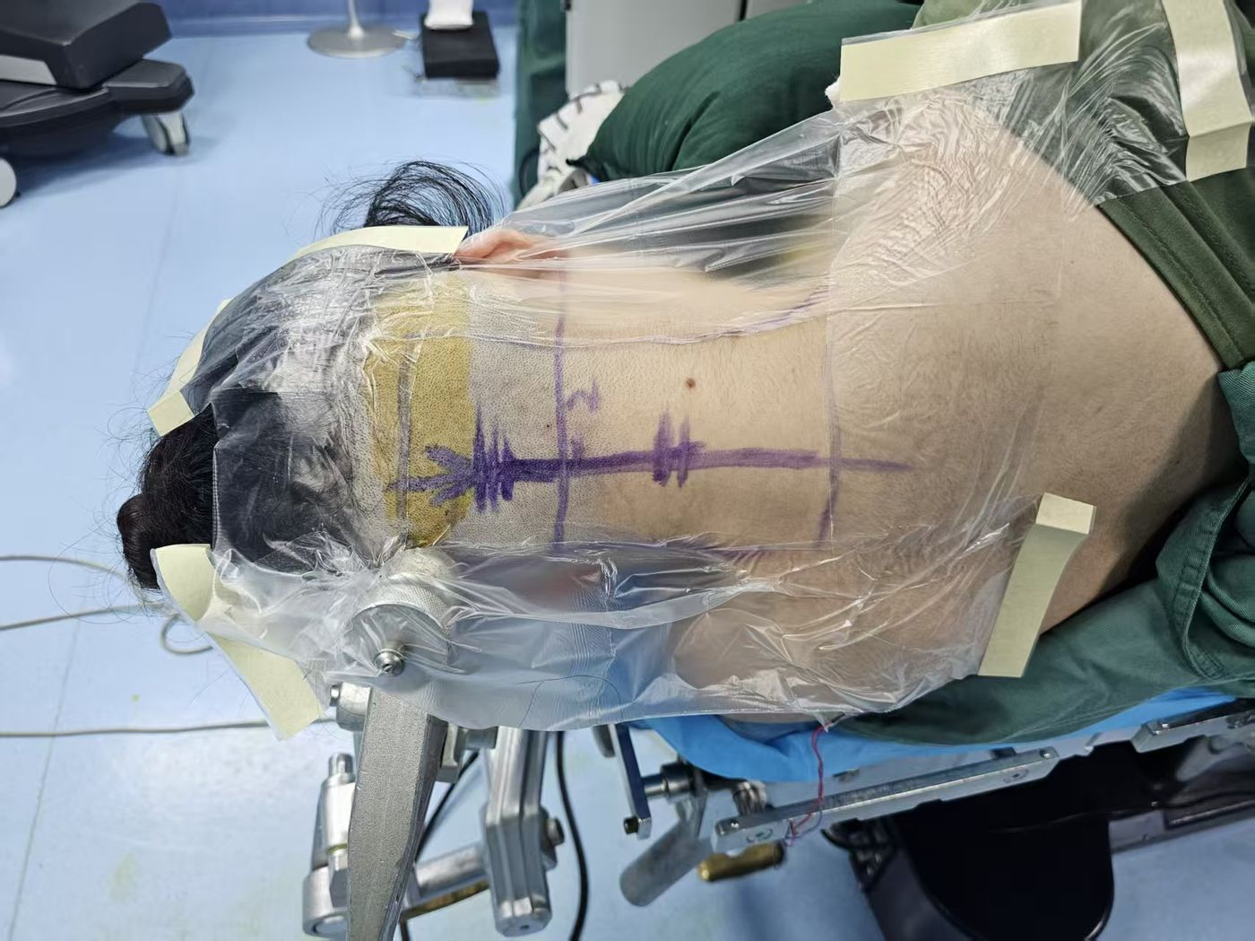
手术体位
武汉脑科医院·长江航运总医院
Wuhan brain hospital

Slide 27
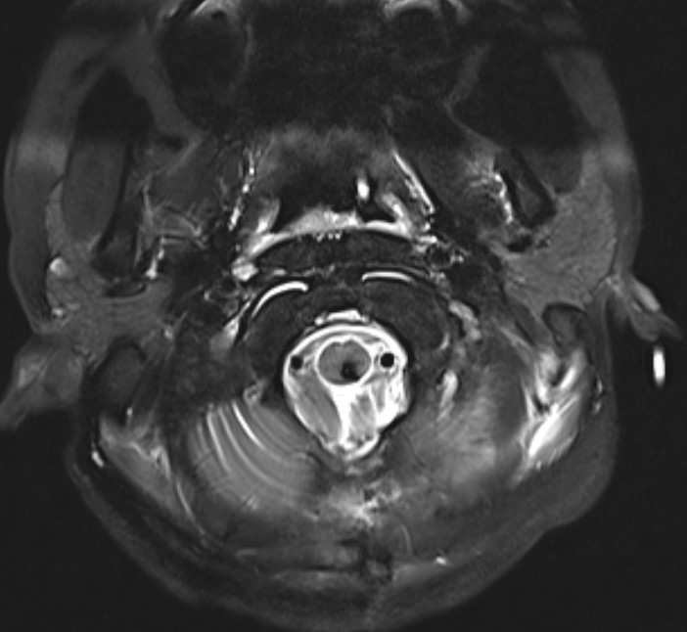
术后MRI
武汉脑科医院·长江航运总医院
Wuhan brain hospital

Slide 28
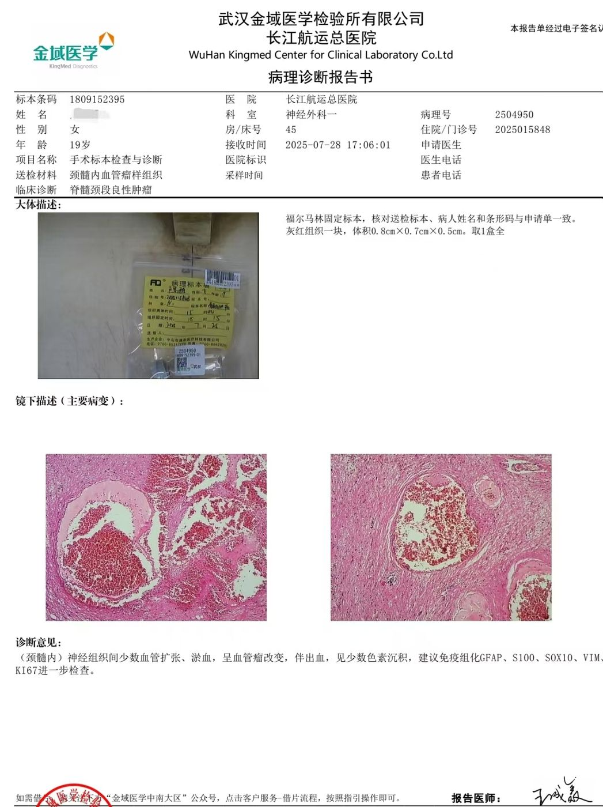
术后病理
武汉脑科医院·长江航运总医院
Wuhan brain hospital

Slide 29
病例五
• 患者吕某 男 42岁
• 因“肩颈部僵硬伴随双上肢麻木6月余”入院。
• 2026.3.26行颈椎前路椎间盘切除术+植骨融合术。
• 同济医院MRI平扫：颈椎前路术后，颈髓内占位性病变。
武汉脑科医院·长江航运总医院
Wuhan brain hospital

Slide 30
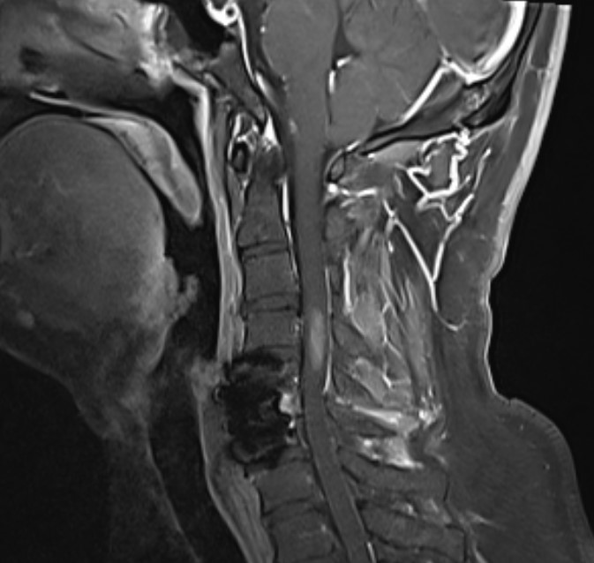
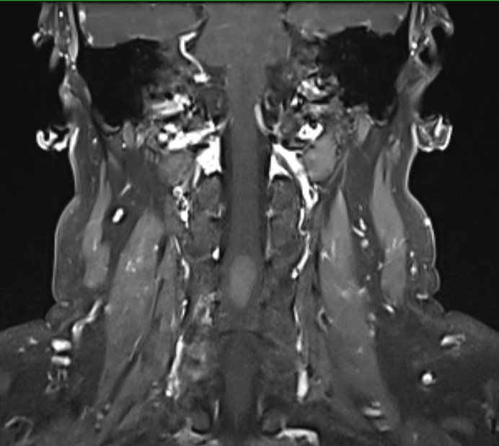
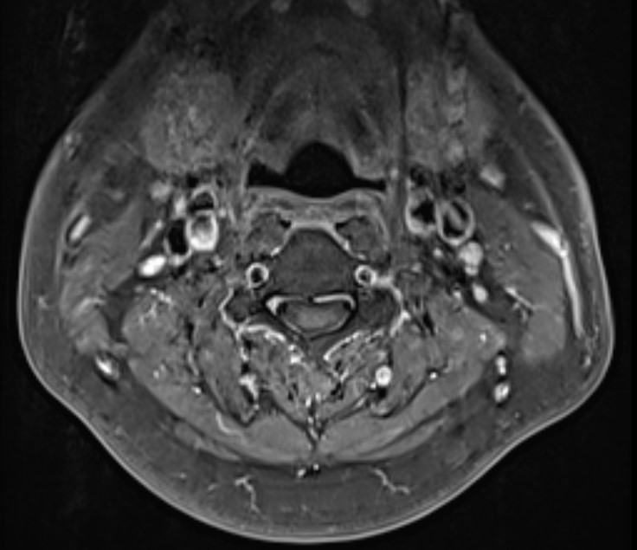
术前MRI
武汉脑科医院·长江航运总医院
Wuhan brain hospital

Slide 31
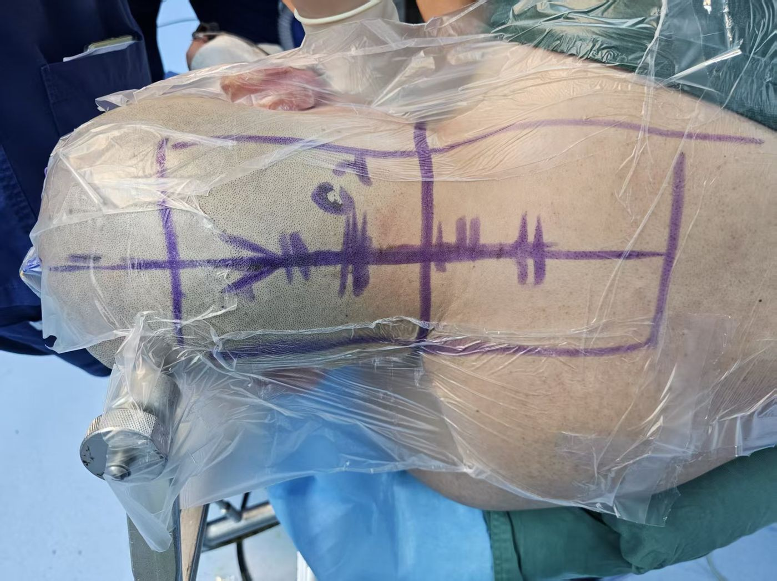
手术体位
武汉脑科医院·长江航运总医院
Wuhan brain hospital

Slide 32
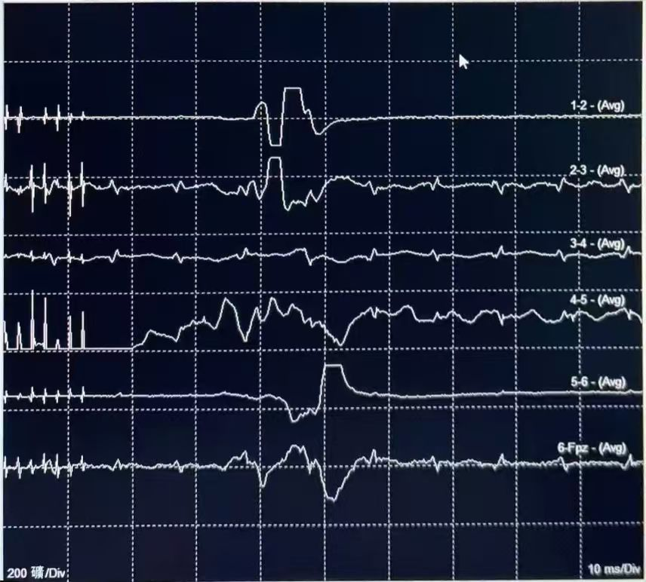
术中电生理监测
武汉脑科医院·长江航运总医院
Wuhan brain hospital

Slide 33
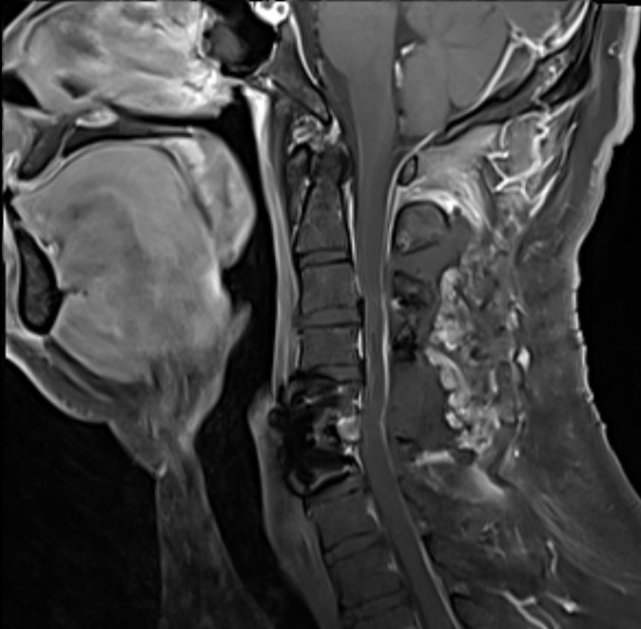
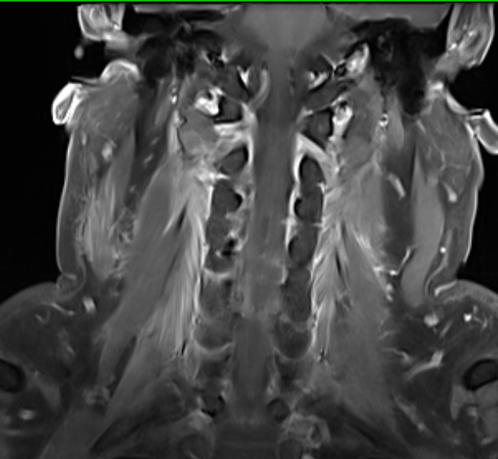
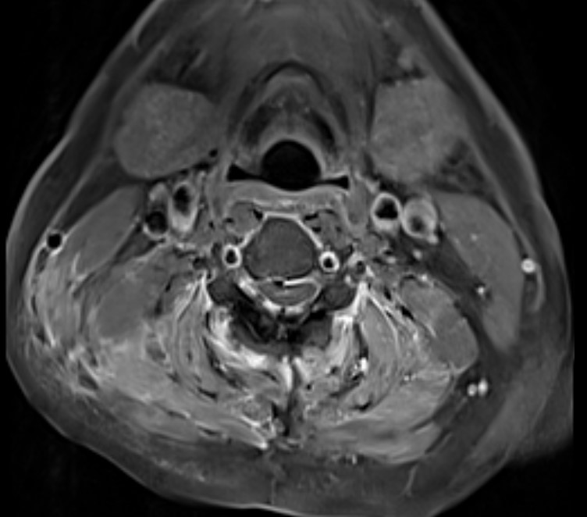
术后MRI
武汉脑科医院·长江航运总医院
Wuhan brain hospital

Slide 34
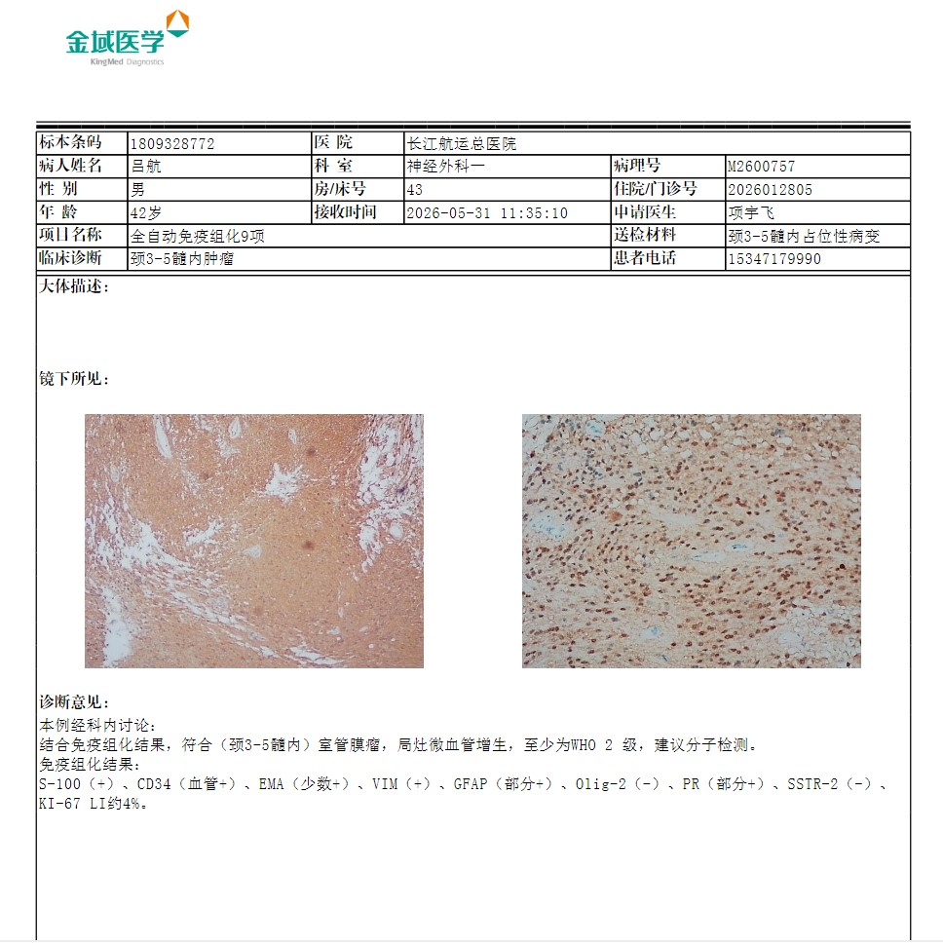
术后病理
武汉脑科医院·长江航运总医院
Wuhan brain hospital

Slide 35


讨论与分析
01 解剖风险极高
02 手术边界难判定
03 术后并发症多
高颈段脊髓纤细脆弱，紧邻延髓等生命中枢，是呼吸、心跳等基本生命活动的调控枢纽。该区域手术操作空间狭小，任何细微的器械触碰或牵拉，都可能引发呼吸骤停、心跳紊乱等致命风险，手术操作的容错率极低。
对于星形细胞瘤等浸润性生长的肿瘤，其无明确包膜，与正常脊髓组织呈“犬牙交错”的浸润状态，边界肉眼难以精准辨识。过度追求全切极易损伤正常脊髓组织，导致永久性神经功能缺损；而保守切除则易残留肿瘤组织，为术后复发埋下隐患。
术后可能出现呼吸功能障碍、四肢瘫痪加重、脑脊液漏、脊柱失稳及肺部感染等多种并发症。这些并发症不仅会严重影响患者的术后恢复，甚至可能危及生命，对围手术期的监测、呼吸支持、神经功能保护及康复管理提出了极高的要求。
核心挑战：高颈段髓内肿瘤的诊疗是神经外科领域的难点，不仅需要精湛的显微外科技术，更依赖多学科团队的协同配合，以平衡肿瘤切除与神经功能保护。
武汉脑科医院·长江航运总医院
Wuhan brain hospital

Slide 36


讨论与分析
提升手术疗效的核心要素
结合临床实践与研究成果，精准评估、微创技术、术中监测与围术期管理构成了高颈段髓内肿瘤手术成功的关键闭环，四者环环相扣，共同构筑了治疗成功的坚实基础。
01 精准的术前评估
02 微创的显微手术技术
手术成功的前提与基石，通过影像学精准定位与神经功能全面评估，制定个体化手术方案，从源头预判并规避潜在风险。
以最小创伤换取最大疗效，借助神经显微镜实现毫米级精准操作，最大限度保护脊髓与神经根，维持脊柱的解剖与功能稳定性。
03 多模态术中监测
04 精细化围手术期管理
手术安全的“保护神”，通过体感诱发电位等技术实现神经功能的实时预警，避免不可逆的神经损伤，是提升手术安全性的核心保障。
贯穿治疗全程的保障体系，涵盖术前调理、术中生命支持及术后康复指导，有效减少并发症，加速神经功能恢复与患者康复进程。
武汉脑科医院·长江航运总医院
Wuhan brain hospital

Slide 37

讨论与分析
治疗理念的思考与未来展望
功能优先，坚守治疗本质
技术赋能，开启精准时代
对于高颈段髓内肿瘤，尤其是浸润性生长的高度恶性肿瘤，需摒弃“全切至上”的执念。
核心是在肿瘤切除与神经功能保护之间寻找最佳平衡点，秉持“功能优先”理念，为患者量身定制个体化诊疗方案，最大化保留生活质量。
随着神经导航、术中荧光显影、机器人辅助等前沿技术的迭代，将打破传统手术的视野与精度限制。
这些技术将进一步提升复杂髓内肿瘤的诊疗上限，实现更精准的病灶定位与更安全的手术操作，为患者带来更优的预后与康复希望。
核心宗旨：在技术创新与人文关怀之间寻找平衡，让每一位患者获得最适合的诊疗方案。
武汉脑科医院·长江航运总医院
Wuhan brain hospital

Slide 38


结论
01 有效治疗手段
02 围术期多维保障
显微外科手术是治疗高颈段脊髓髓内肿瘤的核心手段，能显著改善患者的神经功能缺损症状，有效提升术后生存质量与生活自理能力，是目前临床首选的治疗方式。
术前精准评估、术中精细化显微操作，配合体感诱发电位等多模态监测技术，可最大限度保护脊髓功能完整性，显著降低术后并发症，为良好预后奠定坚实基础。
03 预后核心影响因素
04 突破禁区，守护希望
肿瘤的病理恶性程度是决定患者长期预后的关键。针对高度恶性肿瘤，需采取更谨慎的手术策略，并结合术后放化疗、靶向治疗等综合方案，以延缓复发、改善生存。
尽管手术风险极高，但高颈段髓内肿瘤并非绝对的手术禁区。随着神经外科技术的革新与临床经验的积累，手术安全性与肿瘤全切率稳步提升，为更多患者带来了康复的希望。
武汉脑科医院·长江航运总医院
Wuhan brain hospital

Slide 39
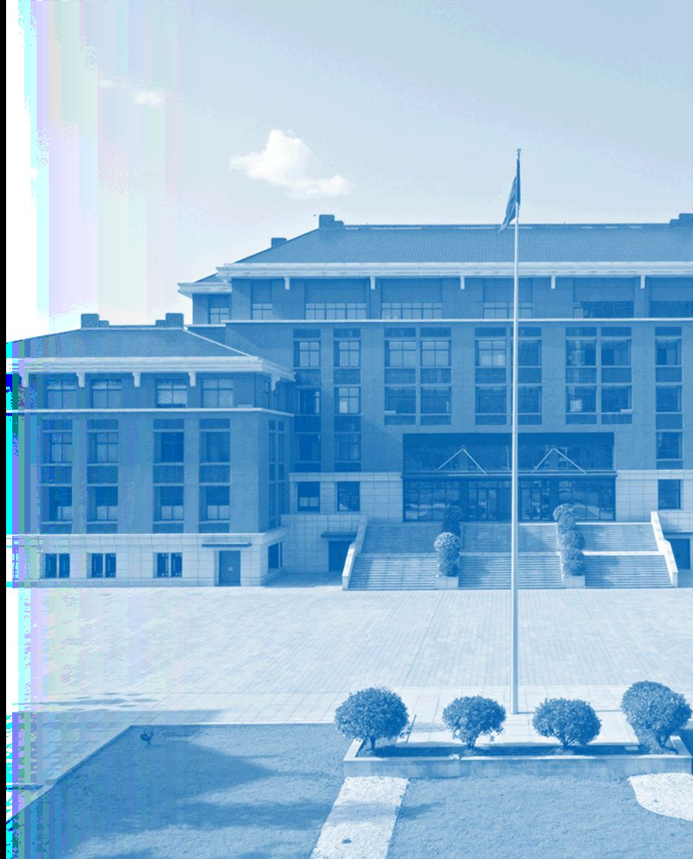

感谢您的聆听！

Slide 40
高颈段脊髓髓内肿瘤的显微外科治疗体会
长江航运总医院 武汉脑科医院：岑 波
2026.8
XXX大学
病人至上 服务第一

Slide 41
01
引言与研究背景
目录
02
临床资料与方法
CATALOGUE
03
治疗结果
04
讨论与分析
05
结论

Slide 42
引言与研究背景
紧邻生命中枢，关乎呼吸循环
病变位于C1-C4节段，直接毗邻控制呼吸的神经核团（C3-C5）及延髓。此处一旦受压或受损，可直接引发呼吸骤停、血压波动等致命并发症，是手术安全的核心挑战。
解剖结构脆弱，容错率极低
高颈段脊髓纤细且神经纤维高度密集，是大脑向躯干传递指令的“咽喉要道”。该区域缺乏缓冲空间，手术中任何微小的牵拉、触碰或缺血，都可能导致永久性的四肢瘫痪或感觉功能丧失。
手术空间受限，技术要求严苛
受颈椎骨性结构与硬脊膜的双重包裹，手术显露困难，操作通道狭窄。这对术者的显微外科技术、肿瘤切除策略及术中应急处理能力，均提出了极高的临床要求。
图示：高颈段脊髓作为连接大脑与躯干的核心通路，其解剖位置的特殊性决定了手术的高风险与高难度。
武汉脑科医院·长江航运总医院
Wuhan brain hospital

Slide 43
引言与研究背景
01 治疗现状
随着医学技术的进步，显微外科手术已成为治疗高颈段脊髓髓内肿瘤的核心手段。其优势在于提供高倍清晰的手术视野，实现对肿瘤的精准分离与切除，同时最大限度地保护周围正常的脊髓组织、重要血管及神经结构，从而有效降低术后并发症风险。
02 研究目的
本研究通过回顾性分析我院近8年收治的9例高颈段脊髓髓内肿瘤患者的临床资料、手术过程及随访结果，旨在系统总结手术经验，探讨优化的诊疗策略，以期为提高手术疗效、改善患者神经功能恢复及长期预后提供有价值的临床参考。
武汉脑科医院·长江航运总医院
Wuhan brain hospital

Slide 44
临床资料与方法
本研究回顾性纳入9例高颈段脊髓髓内肿瘤患者，所有病例均经术前增强MRI检查明确病灶位置与范围，并由同一外科团队实施显微外科手术切除，术后病理结果作为最终诊断依据，确保了研究样本的同质性与可靠性。
01 基线特征：中青年群体为主
02 病理图谱：多样化的肿瘤类型
室管膜瘤 (2例) & 胶质瘤 (3例)：占比超55%，含1例胶质母细胞瘤，覆盖良恶性谱系。
3例
男性 (33.3%)
6例
女性 (66.7%)
34岁
中位年龄 (19-48岁)
血管网织细胞瘤 (1例)：典型的富血供良性肿瘤，手术切除对技术要求较高。
样本呈现明显的中青年聚集性特征，性别分布以女性略占优势，符合该类脊髓肿瘤在中青年人群中高发的流行病学特点。
其他罕见类型 (3例)：包括海绵状血管瘤2例、精原细胞瘤1例，丰富了病理多样性。
临床意义：该样本库涵盖了从良性到高度恶性的多种脊髓髓内肿瘤病理类型，为后续对比分析不同肿瘤的手术疗效、并发症及预后提供了宝贵的临床依据。
武汉脑科医院·长江航运总医院
Wuhan brain hospital

Slide 45
临床资料与方法
01 影像学精准评估：术前诊断的“透视眼”
颈椎MRI（金标准）
作为首选核心手段，清晰呈现肿瘤的精准位置、侵犯范围及信号特征，明确其与脊髓、神经根的毗邻关系，为手术方案制定提供解剖学基础。
CT三维重建
精准评估颈椎骨性结构的完整性，预判术后脊柱稳定性，为椎板复位、内固定方式的选择提供关键的骨性解剖依据。
02 多维度功能基线评估：量化风险与预后
神经电生理监测
常规监测SSEP与MEP，建立神经功能基线，客观评估脊髓传导通路的完整性，是术中神经保护的重要参照。
呼吸功能综合评估
针对伴胸闷、憋气症状的患者，完善肺功能及血气分析，精准评估手术耐受风险，保障围手术期呼吸安全。
McCormick功能评分
采用国际通用的脊髓功能分级标准，对术前神经功能状态进行量化评分，为术后疗效对比提供客观标尺。
武汉脑科医院·长江航运总医院
Wuhan brain hospital

Slide 46
临床资料与方法
精准微创入路与稳定重建
多模态术中安全监测
微创化操作策略
采用仰卧头颈过伸位，经后正中小切口入路，精准剥离椎旁肌群，最大限度保留脊柱后方韧带复合体，减少创伤。
术中超声实时导航
高频超声实时定位肿瘤边界及其与脊髓、神经根的毗邻关系，避免盲目切开，确保病灶切除的精准度。
即刻骨性结构重建
严格控制椎板开窗范围，术毕将椎板原位回植，配合微型钛板固定，即刻重建颈椎后方的生物力学稳定性。
神经电生理“安全锁”
全程监测SSEP和MEP，一旦出现异常信号即刻预警并调整策略，是避免永久性神经损伤的关键保障。
核心价值：实现“病灶切除+脊柱稳定”同步完成，有效降低术后颈椎失稳风险。
核心价值：为高难度颈椎手术提供双重安全防线，显著提升手术安全性与疗效。
武汉脑科医院·长江航运总医院
Wuhan brain hospital

Slide 47
临床资料与方法
01 手术核心技术：精细化剥离与止血
02 围手术期管理：全流程安全保障
依托高清手术显微镜与神经电生理监测，实现对脊髓及肿瘤组织的毫米级分辨，为精准切除提供技术保障。
建立标准化术后监护体系，多学科协作（神经外科、ICU、康复科）确保患者平稳度过急性期。
精准切开：显微镜下识别脊髓后正中沟，沿无血管区纵向切开，最大限度保护正常组织。
ICU 强化监护：实时监测生命体征、血氧饱和度及神经功能，动态评估呼吸循环，及时处置异常。
界面剥离：遵循“由浅入深”原则，沿胶质界膜分离，配合低功率双极电凝，避免热损伤。
并发症防控：重点预防呼吸障碍、神经功能缺损及感染，早期介入康复训练，降低长期致残率。
武汉脑科医院·长江航运总医院
Wuhan brain hospital

Slide 48
治疗结果
手术成功率 100%
肿瘤全切率 77.8%
神经功能显著改善
9例患者均成功完成手术，无术中死亡病例，围手术期各项生命体征平稳，无严重并发症发生。
7例实现肿瘤全切，2例次全切（均为高度恶性肿瘤，为保留神经功能完整性，术中保留了安全边界）。
7例患者术后神经功能分级较术前改善Ⅰ~Ⅱ级，肌力、感觉及括约肌功能均有恢复，生活自理。
术后神经功能随访
术后3个月进行McCormick分级随访，结果显示：7例患者神经功能分级较术前改善Ⅰ~Ⅱ级，肢体运动、感觉及括约肌功能均有明显恢复，日常生活能力（ADL）评分显著提高。无患者出现严重的新发神经功能缺损，即便2例次全切的高度恶性肿瘤患者，其神经功能也保持稳定，未出现恶化趋势，为后续的综合治疗奠定了良好的神经功能基础。
武汉脑科医院·长江航运总医院
Wuhan brain hospital

Slide 49
治疗结果
术后并发症观察
随访周期：6个月 — 24个月
涵盖术后短期恢复与中期疗效评估，所有患者均完成完整随访，无失访情况，数据真实反映了术后长期的临床转归。
01. 2例高度恶性肿瘤的特殊干预
针对2例高度恶性肿瘤患者，术后因呼吸困难接受了气管切开术以维持呼吸通畅，这是针对该类复杂病例的必要术后支持手段。
肿瘤全切组：0 复发率
7例实现肿瘤肉眼全切的患者，术后影像学复查（增强MRI/CT）均未发现肿瘤残余或复发迹象，病灶局部控制效果显著。
02. 总体并发症控制良好
除上述特殊病例外，其余患者术后均未出现颅内感染、大出血、重要神经功能永久性损伤等严重手术相关并发症，恢复过程平稳可控。
核心发现：恶性程度决定预后
2例次全切患者均为胶质母细胞瘤、精原细胞瘤等高度恶性肿瘤，预后较差（1例截瘫，1例死亡），有力证实了肿瘤的病理恶性程度是影响患者预后的决定性因素。
武汉脑科医院·长江航运总医院
Wuhan brain hospital

Slide 50
病例一
• 张某霞 女 38岁
• “左上肢麻木伴乏力一年余，加重半年”入院
• 既往体健。
• 阳性体征：左上肢浅感觉减退，左上肢近端肌力4级远端肌力3 级
• 2018.3.17北京天坛医院颈椎MR平扫+增强提示：颈2段脊髓内占位性病变（伴延髓至胸段脊髓空洞），血管网织细胞瘤可能性大
武汉脑科医院·长江航运总医院
Wuhan brain hospital

Slide 51
术前CTA
颈2椎管水平见一大小约24.0mm×12.9mm明显强化软组织肿块，其后、上缘见迂曲增粗血管影 , 肿块由双侧脊髓后动脉供血；余颅内动脉无狭窄及扩张改变，管壁未见明显异常密度影。颈2椎管水平肿块由双侧脊髓后动脉供血。
武汉脑科医院·长江航运总医院
Wuhan brain hospital

Slide 52
术前CTA
武汉脑科医院·长江航运总医院
Wuhan brain hospital

Slide 53
术中电生理监测
武汉脑科医院·长江航运总医院
Wuhan brain hospital

Slide 54
病例二
患者周某 女 48岁
因“左上肢麻木半年余，加重伴右上肢麻木半月余”入院。
既往体健。
阳性体征：双上肢感觉减退
2018.6.2外院颈髓MRI提示:颈髓占位性病变，颈椎退行性变，颈2/3、4/5椎间盘突出。
武汉脑科医院·长江航运总医院
Wuhan brain hospital

Slide 55
术前MRI
武汉脑科医院·长江航运总医院
Wuhan brain hospital

Slide 56
术中电生理监测
武汉脑科医院·长江航运总医院
Wuhan brain hospital

Slide 57
术后CT
武汉脑科医院·长江航运总医院
Wuhan brain hospital

Slide 58
术后MRI
武汉脑科医院·长江航运总医院
Wuhan brain hospital

Slide 59
病例三
• 患者赵某 女 26岁
• 因“突发颈部疼痛2月加重20天余”入院。
• 既往体健。
• 阳性体征：左侧远端肌力Ⅴ级，近端肌力Ⅲ级，下肢肌力Ⅴ级。
• 咸宁市中医院MRI平扫：颈2-3椎管内占位性病变。
武汉脑科医院·长江航运总医院
Wuhan brain hospital

Slide 60
术前MRI
武汉脑科医院·长江航运总医院
Wuhan brain hospital

Slide 61
病情变化
• 患者入院后肌力障碍逐渐加重，一周后右侧C2水平以下浅感觉减退，温度觉减退，左上肢肌力0级，左下肢肌力Ⅲ级，双下肢病理征阳性，并出现呼吸障碍，遂行急诊手术。
武汉脑科医院·长江航运总医院
Wuhan brain hospital

Slide 62
术后MRI
武汉脑科医院·长江航运总医院
Wuhan brain hospital

Slide 63
病例四
• 患者，女性，19岁
• 左侧肢体麻木两月余入院
• 头颈部MR显示：颅颈交界处海绵状血管瘤
武汉脑科医院·长江航运总医院
Wuhan brain hospital

Slide 64
术前MRI
武汉脑科医院·长江航运总医院
Wuhan brain hospital

Slide 65
手术体位
武汉脑科医院·长江航运总医院
Wuhan brain hospital

Slide 66
术后MRI
武汉脑科医院·长江航运总医院
Wuhan brain hospital

Slide 67
术后病理
武汉脑科医院·长江航运总医院
Wuhan brain hospital

Slide 68
病例五
• 患者吕某 男 42岁
• 因“肩颈部僵硬伴随双上肢麻木6月余”入院。
• 2026.3.26行颈椎前路椎间盘切除术+植骨融合术。
• 同济医院MRI平扫：颈椎前路术后，颈髓内占位性病变。
武汉脑科医院·长江航运总医院
Wuhan brain hospital

Slide 69
术前MRI
武汉脑科医院·长江航运总医院
Wuhan brain hospital

Slide 70
手术体位
武汉脑科医院·长江航运总医院
Wuhan brain hospital

Slide 71
术中电生理监测
武汉脑科医院·长江航运总医院
Wuhan brain hospital

Slide 72
术后MRI
武汉脑科医院·长江航运总医院
Wuhan brain hospital

Slide 73
术后病理
武汉脑科医院·长江航运总医院
Wuhan brain hospital

Slide 74
讨论与分析
01 解剖风险极高
02 手术边界难判定
03 术后并发症多
高颈段脊髓纤细脆弱，紧邻延髓等生命中枢，是呼吸、心跳等基本生命活动的调控枢纽。该区域手术操作空间狭小，任何细微的器械触碰或牵拉，都可能引发呼吸骤停、心跳紊乱等致命风险，手术操作的容错率极低。
对于星形细胞瘤等浸润性生长的肿瘤，其无明确包膜，与正常脊髓组织呈“犬牙交错”的浸润状态，边界肉眼难以精准辨识。过度追求全切极易损伤正常脊髓组织，导致永久性神经功能缺损；而保守切除则易残留肿瘤组织，为术后复发埋下隐患。
术后可能出现呼吸功能障碍、四肢瘫痪加重、脑脊液漏、脊柱失稳及肺部感染等多种并发症。这些并发症不仅会严重影响患者的术后恢复，甚至可能危及生命，对围手术期的监测、呼吸支持、神经功能保护及康复管理提出了极高的要求。
核心挑战：高颈段髓内肿瘤的诊疗是神经外科领域的难点，不仅需要精湛的显微外科技术，更依赖多学科团队的协同配合，以平衡肿瘤切除与神经功能保护。
武汉脑科医院·长江航运总医院
Wuhan brain hospital

Slide 75
讨论与分析
提升手术疗效的核心要素
结合临床实践与研究成果，精准评估、微创技术、术中监测与围术期管理构成了高颈段髓内肿瘤手术成功的关键闭环，四者环环相扣，共同构筑了治疗成功的坚实基础。
01 精准的术前评估
02 微创的显微手术技术
手术成功的前提与基石，通过影像学精准定位与神经功能全面评估，制定个体化手术方案，从源头预判并规避潜在风险。
以最小创伤换取最大疗效，借助神经显微镜实现毫米级精准操作，最大限度保护脊髓与神经根，维持脊柱的解剖与功能稳定性。
03 多模态术中监测
04 精细化围手术期管理
手术安全的“保护神”，通过体感诱发电位等技术实现神经功能的实时预警，避免不可逆的神经损伤，是提升手术安全性的核心保障。
贯穿治疗全程的保障体系，涵盖术前调理、术中生命支持及术后康复指导，有效减少并发症，加速神经功能恢复与患者康复进程。
武汉脑科医院·长江航运总医院
Wuhan brain hospital

Slide 76
讨论与分析
治疗理念的思考与未来展望
功能优先，坚守治疗本质
技术赋能，开启精准时代
对于高颈段髓内肿瘤，尤其是浸润性生长的高度恶性肿瘤，需摒弃“全切至上”的执念。
核心是在肿瘤切除与神经功能保护之间寻找最佳平衡点，秉持“功能优先”理念，为患者量身定制个体化诊疗方案，最大化保留生活质量。
随着神经导航、术中荧光显影、机器人辅助等前沿技术的迭代，将打破传统手术的视野与精度限制。
这些技术将进一步提升复杂髓内肿瘤的诊疗上限，实现更精准的病灶定位与更安全的手术操作，为患者带来更优的预后与康复希望。
核心宗旨：在技术创新与人文关怀之间寻找平衡，让每一位患者获得最适合的诊疗方案。
武汉脑科医院·长江航运总医院
Wuhan brain hospital

Slide 77
结论
01 有效治疗手段
02 围术期多维保障
显微外科手术是治疗高颈段脊髓髓内肿瘤的核心手段，能显著改善患者的神经功能缺损症状，有效提升术后生存质量与生活自理能力，是目前临床首选的治疗方式。
术前精准评估、术中精细化显微操作，配合体感诱发电位等多模态监测技术，可最大限度保护脊髓功能完整性，显著降低术后并发症，为良好预后奠定坚实基础。
03 预后核心影响因素
04 突破禁区，守护希望
肿瘤的病理恶性程度是决定患者长期预后的关键。针对高度恶性肿瘤，需采取更谨慎的手术策略，并结合术后放化疗、靶向治疗等综合方案，以延缓复发、改善生存。
尽管手术风险极高，但高颈段髓内肿瘤并非绝对的手术禁区。随着神经外科技术的革新与临床经验的积累，手术安全性与肿瘤全切率稳步提升，为更多患者带来了康复的希望。
武汉脑科医院·长江航运总医院
Wuhan brain hospital

Slide 78
感谢您的聆听！

